Slide 1
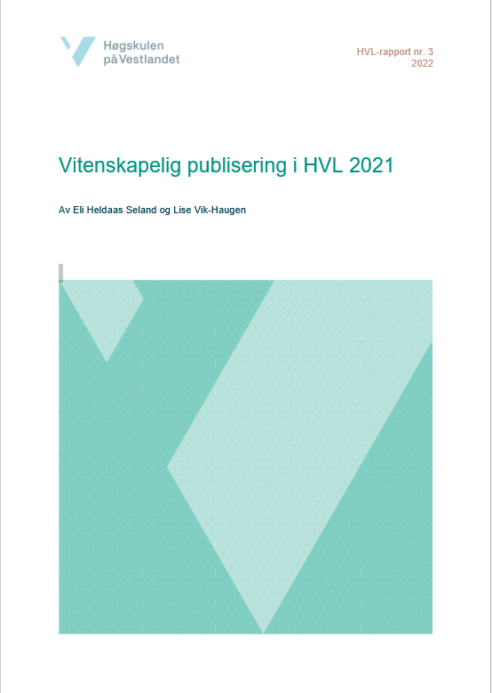
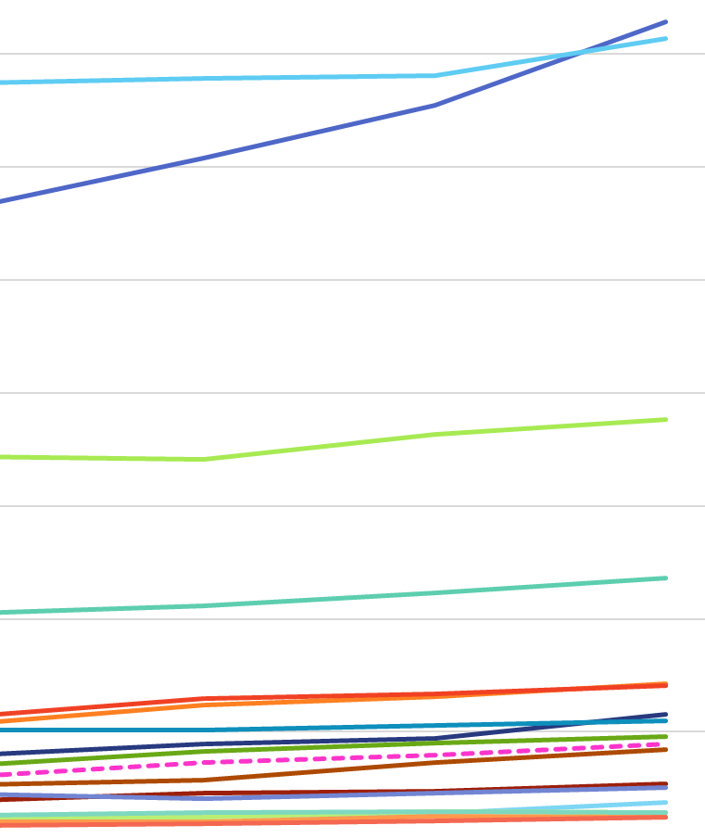
Vitenskapelig publisering ved HVL 2021

Slide 2
Hovedtrekk HVL
Første gang over 1000 publikasjoner!
Økning:
  publikasjoner
  poeng
  produktivitet
  kvinneandel poeng
  åpen tilgang
Liten endring:
  nivå 2-andel (av forfatterandeler)
  internasjonal sampublisering

Slide 3
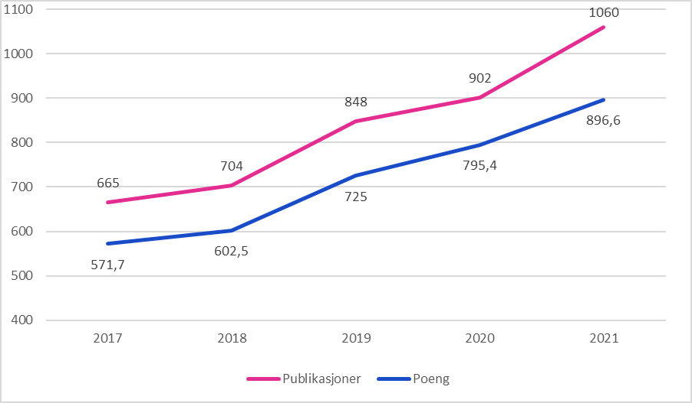
Antall publikasjoner og poeng 2017-2021

Slide 5
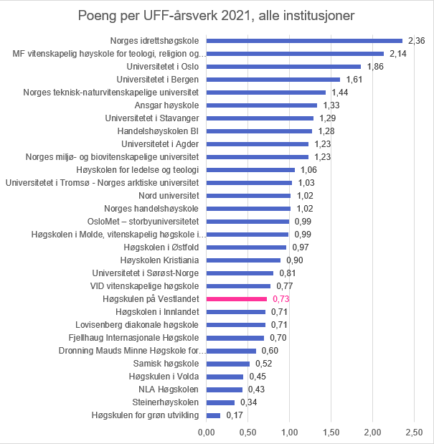

Slide 6
Kvinneandel poeng og UFF-årsverk

Slide 7
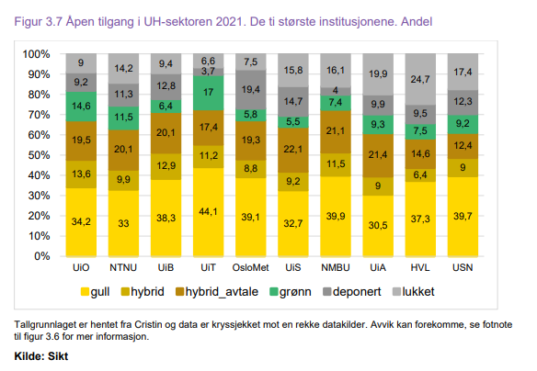
Åpen tilgang

Slide 9
Internasjonalt medforfatterskap

Slide 10
Utfordringer
Ujevn utvikling på fakultetene
  Noen står på stedet hvil eller synker betydelig
  Mye av økningen er konsentrert i enkelte miljøer
Produktivitet
  Ligger lavt sammenlignet med andre
  Fortsatt stor andel faglig ansatte som ikke publiserer
Nivå 2-andel
  Dårligere utvikling enn de fleste andre institusjoner
Åpen forskning
  Dårligere utvikling enn mange andre institusjoner
Kjønnsbalanse

